Slide 1




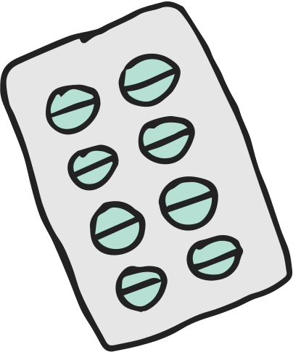
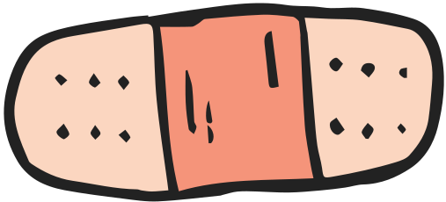

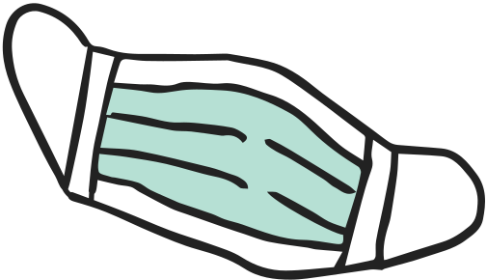
PillUp
Pastillero Inteligente
Una alerta que te activa y recuerda tu medicamento.
Taller de Diseño de Ingeniería sec.4 | profesor: Benjamín Gutiérrez
Greta Ferrer, Carolina Gallardo, Martina Penschke, Estela Pérez

Slide 2

Problema que queremos abordar
NECESIDAD
Reducir olvidos y facilitar el seguimiento diario de los horarios de medicación.
SOLUCIÓN PILLUP
Pastillero de 8 compartimientos que incorpora recordatorios y una señal verificable para el usuario.
ODS 3
Contribución a Salud y Bienestar: apoyar el seguimiento de la medicación mediante recordatorios de toma.

Slide 3
Sistema loT propuesto
01. Sensor
02. Control
03. Actuador
04. Conectividad
Microinterruptor: detecta el contacto con el pastillero y envía una señal para activar las alertas luminosas y sonoras.
LED rojo: GPIO14 (D5), con una resistencia en serie.
Buzzer: señal a GPIO5 (D1)
Placa ESP8266: procesa la señal del sensor y controla la alerta
Wi-Fi; conexión con la aplicación pendiente de validar.

Slide 4
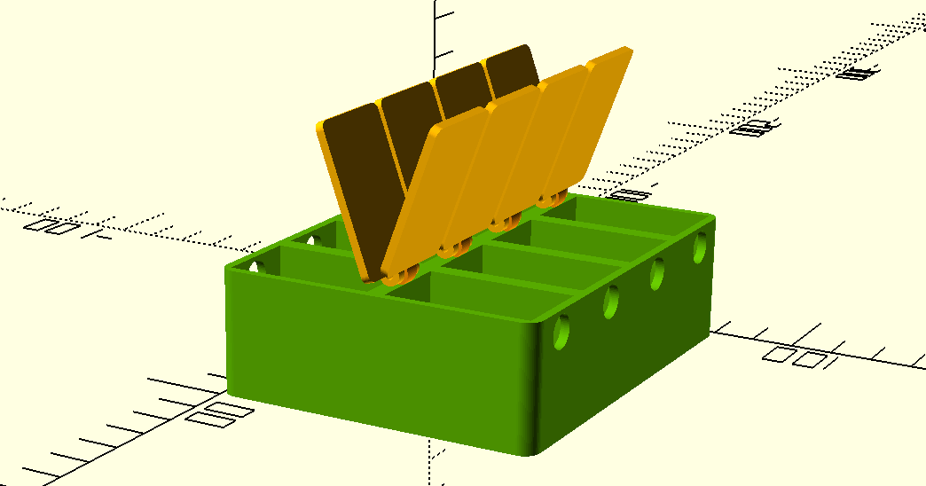
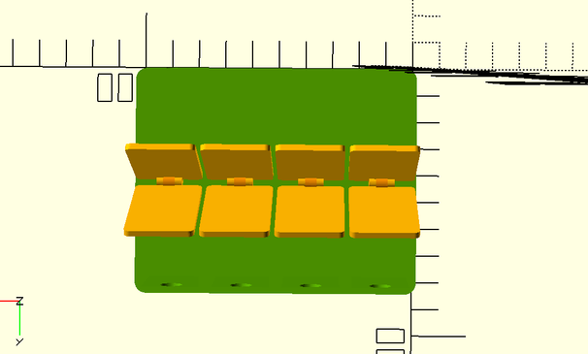
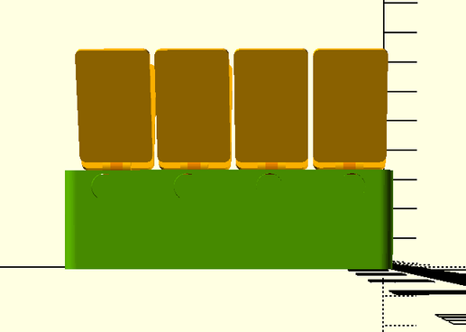
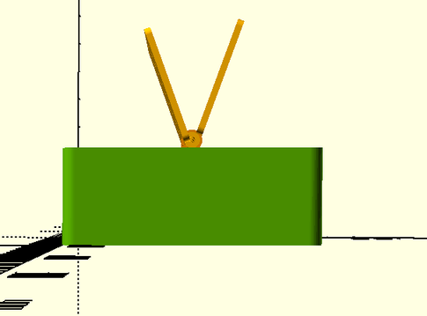
Diseño del encapsulado
DIMENSIONES
Base: 10 × 8 cm.
Altura conceptual: 3 cm
Modelo conceptual preparado en OpenSCAD
OTRAS VISIONES

Slide 5
¿Por qué este diseño y forma?
Usabilidad
• Compartimientos individuales para organizar y encontrar las dosis fácilmente
• Formato compacto para llevarlo durante el día
01
Protección y Mantenimiento
  Tapas individuales que protegen y permiten acceder a cada compartimiento
PillUp se diseñó para acompañar al usuario tanto en su casa como durante sus desplazamientos. Por eso, se eligió un formato portátil que permite llevarlo consigo y tenerlo disponible a lo largo del día.
02
Fabricación
  Estructura y tapas fabricadas mediante impresión 3D
03

Slide 6
Evidencia de Iteración y Testing
resolución
0.1
Abordar el problema del olvido y la desorganización en la toma de medicamentos. En esta etapa, el prototipo resuelve parcialmente este problema mediante una estructura física, permitiendo organizar las dosis de forma ordenada y asociarlas a distintos horarios o momentos del día.
El prototipo aborda este aspecto del problema al facilitar la separación de los medicamentos y permitir que cada compartimiento pueda abrirse de manera individual. Además, su diseño compacto busca mantener la portabilidad del dispositivo para que pueda acompañar al usuario durante el día.
0.2

Slide 7
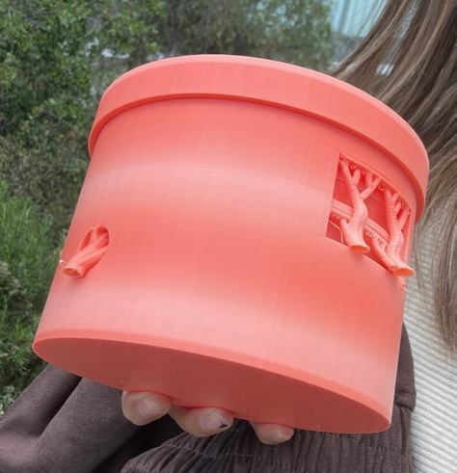
Evidencia de Iteración y Testing
proceso de iteración
El proyecto ha pasado por distintas etapas de diseño y prueba antes de llegar al prototipo actual.
Pastillero de forma redonda, con un sistema de funcionamiento más complejo, el mecanismo era más complicado de implementar y, además, al imprimir el primer prototipo, el tamaño resultó mayor de lo esperado y no cumplía con nuestras expectativas de portabilidad.
0.1
0.2
Prototipo de estructura rectangular, más simple, compacta y fácil de fabricar. Desde ahí se realizaron distintas modificaciones para mejorar tanto su funcionamiento como su forma.
  Reducción de la altura del dispositivo. En las primeras versiones, el pastillero era considerablemente más alto debido al espacio destinado a la electrónica. Esto afectaba su portabilidad, por lo que se fue ajustando progresivamente hasta llegar a un diseño de aproximadamente 3 cm de alto.
  Modelado en OpenSCAD también se detectaron problemas en el movimiento de las tapas. En algunas versiones, al simular la apertura, estas se cruzaban o rotaban desde un punto incorrecto. Para solucionarlo, se redefinió el eje de giro de cada tapa para que coincidiera correctamente con la línea central de las bisagras.

Slide 8
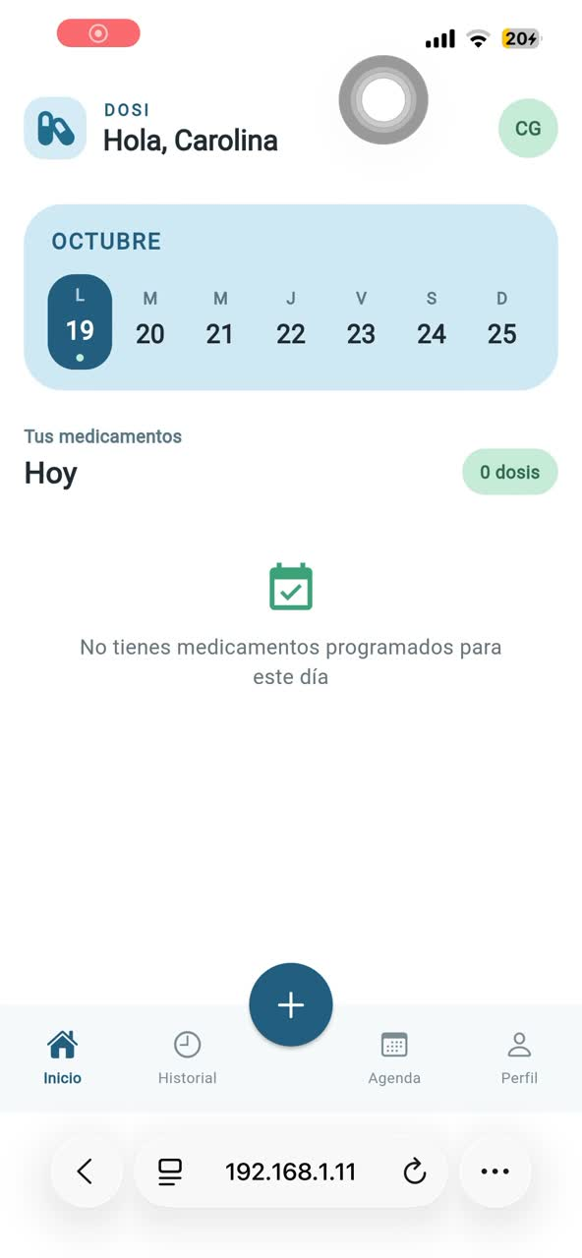
Documentación para posible replica PillUp
  Validación de Software (App Móvil): La lógica central opera desde una aplicación móvil que gestiona los horarios y el stock, abordando directamente el problema de supervisión.
  Diseño Físico Impreso en 3D: Se validó un encapsulado rectangular compacto (10x8x3 cm) con 8 compartimientos articulados, demostrando viabilidad mecánica y ergonomía.
  Proyección de Código y Circuito IoT: La lógica física está estructurada en C++ para ESP8266, empleando eventos no bloqueantes (millis()) y conectividad Wi-Fi, lista para ser ensamblada en la próxima fase

Slide 9
Que faltaria por resolver
Diseño de Anexo Estructural: Modelar e imprimir una segunda pieza (base inferior) exclusiva para alojar el microcontrolador y los cables. Esto evitará generar tensión mecánica en las bisagras y protegerá el área de las pastillas.
01
02
Corroborar conecciones de sonidos y luces
Integración y Testing Final: Vincular el pastillero físico ensamblado con la base de datos de la Aplicación Móvil, realizando pruebas de usuario para confirmar que las alertas bidireccionales y la actualización del inventario funcionen en tiempo real.
03

Slide 10
¡MUCHAS GRACIAS!

